Slide 1
Vaicājumi MS Access vidē
Design View (vaicājuma veidošanas dialoga logs);
SQL View (SQL vaicājuma teksta ievade);
Datasheet View (rezultātu attēlošanas logs).

Slide 2
MS Access iespējamie vaicājumu veidi
Select tipa vaicājumi vēlamo datu iegūšanai (Select ... From ... Where ... Group By ... Having ...);
Crosstab tipa vaicājumi (tabulas rindu un kolonu transformācija un pārveidošana vaicājumā);
Make-Table tipa vaicājumi (jaunas tabulas veidošana no esošām);
Update … tipa vaicājumi (datu maiņa tabulās);
Append tipa vaicājumi (rakstu pievienošana tabulai no citām tabulām);
Delete tipa vaicājumi (tabulas rakstu dzēšana);
SQL Specific tipa vaicājumi:
  Union tipa vaicājumi (tabulu apvienošanas vaicājumi);
  Pass Through tipa vaicājumi (vaicājumi citām SQL tipa datu bāzēm);
  Data definition tipa vaicājumi (tabulu definēšana SQL valodā).

Slide 3
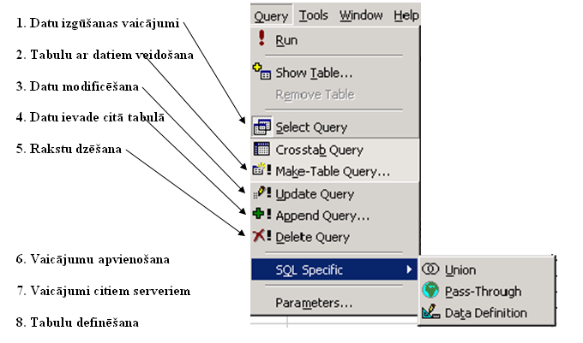

Slide 4
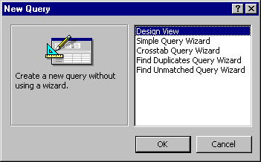
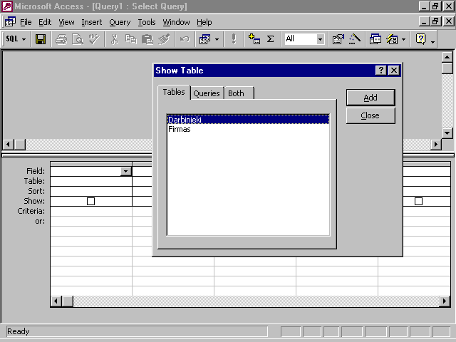
Vaicājumu veidošana

Slide 5
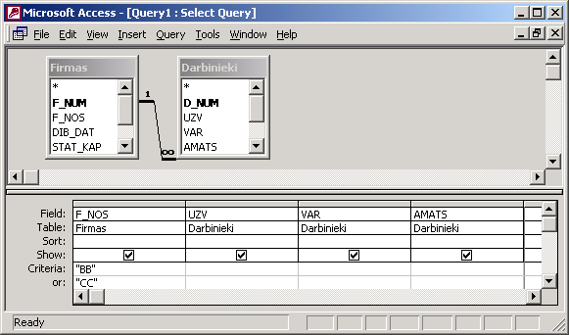
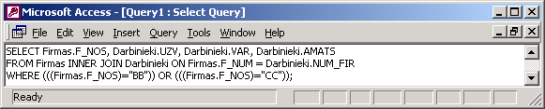

Slide 6
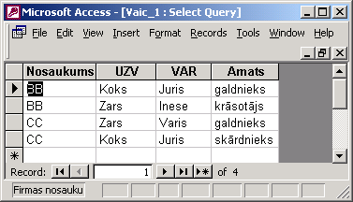
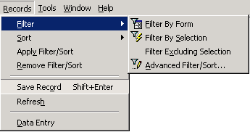

Slide 7
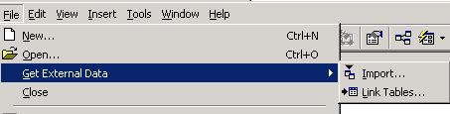
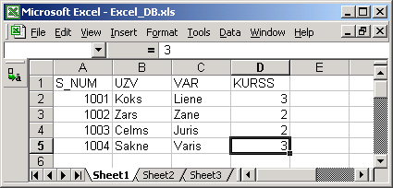
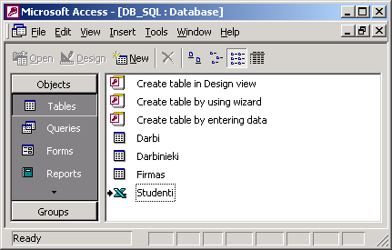
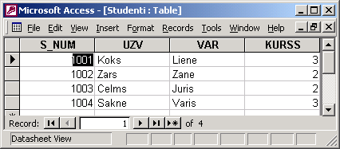
Ārējo datu izmantošana MS Access vaicājumos (MS Excel piesaistīšana)

Slide 8
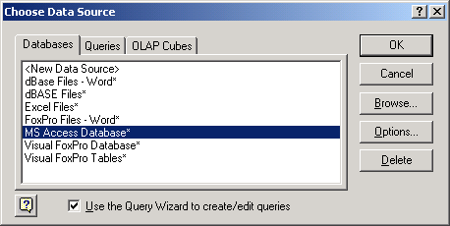
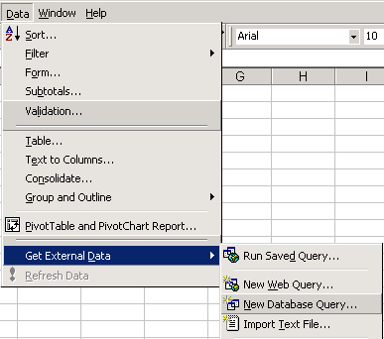
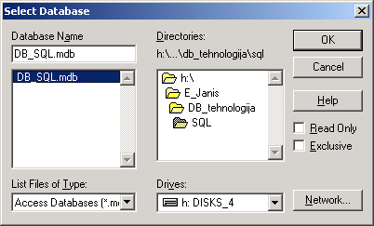
Datu izgūšana MS Excel lietojot MS Query

Slide 9
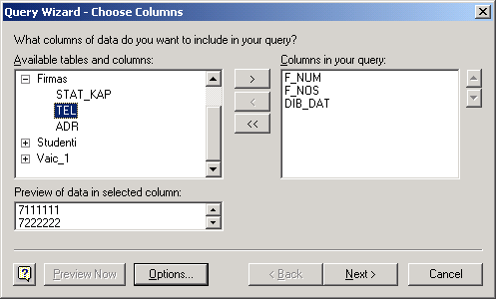
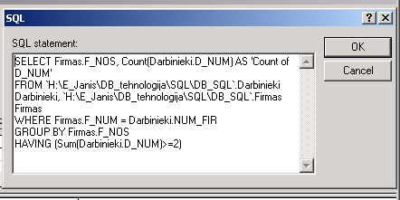
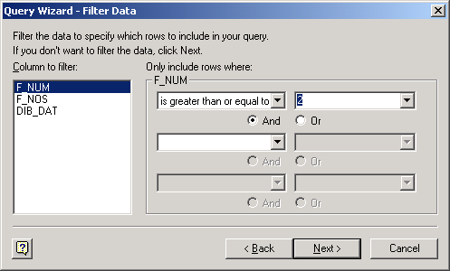

Slide 10
Vaicājumu valoda SQL
Vaicājumu valoda SQL (Structured Query Language) tika radīta pasaules lielākajā datoru un programmatūras izstrādes firmā - IBM astoņdesmito gadu sākumā. Pamatideju autori bija D.Cemberlins un R.Boiss. Iesākumā tās apzīmējums bija SEQUEL. Pirmais lietojums bija eksperimentālajā relāciju datu bāzes vadības sistēmā (DBVS) - Sistem R (firma IBM), vēlāk DBVS SQL/DS (IBM) un DB2 (IBM).
Pirmais starptautiskais SQL standarts tika pieņemts 1989. gadā (SQL/89), otrais - 1992. gadā (ANSI X3.135-1992, American National Standart for Information Systems-Database Language-SQL,November,1992.).

Slide 11
SQL valodā tiek izmantoti sekojoši galvenie slēgvārdi
Select - kādu lauku vai izteiksmju vērtības jāiegūst. Papildus lauku apzīmējumiem un izteiksmēm var tikt lietoti slēgvārdi –
  ALL (iegūt visus rakstus),
  DISTINCTROW (iegūt tikai unikālus, nedublējošus rakstus),
  DISTINCT (iegūt tikai rakstus ar unikālām lauka vai izteiksmes vērtībām,
  TOP N(apskatīt tikai pirmos N atrastos rakstus);
From - kurās tabulās dati tiek meklēti, tabulai var norādīt nosaukuma sinonīmu;
Where - noteikumi meklētajiem rakstiem (vairākus noteikumus sasaista ar UN (And) , VAI (Or) saitēm;
Group by - pēc kāda lauka vērtībām raksti jāgrupē;
Having - noteikumi rakstu grupām. Tiek izmantotas
  funkcijas SUM(), COUNT(), MIN(), MAX()
  un operatori IN, NOT IN, NOT EXISTS.
Order by - pēc kādu lauku vērtībām jāsakārto iegūtā rakstu kopa.

Slide 12
Piemēri
F_NUM | F_NOS | DIB_DAT | STAT_KAP | TEL | ADR
1 | AA | 1998.12.05. | 50 000,00 Ls | 7222222 | Rīga, Garā iela 15
2 | BB | 1998.05.07. | 20 000,00 Ls | 7111111 | Rīga, Zirņu iela 3
3 | CC | 1999.03.05. | 100 000,00 Ls | 7333333 | Rīga, Avotu 12
NUM | NOS | IZP_DAT | STUNDAS | ST_CENA | DARBIN_NUM
1 | darbs1 | 1999.03.03. | 5 | 2,00 Ls | 1
2 | darbs2 | 1999.05.03. | 10 | 1,50 Ls | 1
3 | darbs3 | 1999.07.03. | 12 | 2,00 Ls | 1
4 | darbs4 | 1999.01.03. | 11 | 2,00 Ls | 2
5 | darbs5 | 1999.03.03. | 8 | 1,80 Ls | 2
6 | darbs6 | 1999.05.03. | 10 | 2,50 Ls | 3
7 | darbs7 | 1999.02.03. | 14 | 2,20 Ls | 3
8 | darbs8 | 1999.05.03. | 10 | 4,00 Ls | 4
D_NUM | UZV | VAR | AMATS | DZIM | NUM_FIR
1 | Koks | Juris | galdnieks | vīrietis | 2
2 | Zars | Inese | krāsotājs | sieviete | 2
3 | Celms | Liene | uzkopēja | sieviete | 1
4 | Koks | Liene | sekretāre | sieviete | 1
5 | Zars | Varis | galdnieks | vīrietis | 3

Slide 13
1. Iegūt visu firmu nosaukumu sarakstu.
SELECT Firmas.F_NUM, Firmas.F_NOS
FROM Firmas;
Firmas numurs | Nosaukums
1 | AA
2 | BB
3 | CC
2. Iegūt firmu nosaukumu sarakstu, kuru statūtkapitāls lielāks par 50 000.
SELECT Firmas.F_NUM, Firmas.F_NOS
FROM Firmas
WHERE Firmas.STAT_KAP > 50000;
Firmas numurs | Nosaukums
3 | CC
3. Iegūt firmu sarakstu, kuras dibinātas pēc 1998. gada un statūtkapitāls <50 000.
SELECT Firmas.F_NUM, Firmas.F_NOS, Firmas.DIB_DAT, Firmas.STAT_KAP
FROM Firmas
WHERE Firmas.DIB_DAT >#12/31/1998# AND Firmas.STAT_KAP > 50000;
Firmas numurs | Nosaukums | Dibināšanas datums | Statūtkapitāls
3 | CC | 1999.03.05. | 100 000,00 Ls

Slide 14
4. Kādi darbinieki strādā firmā AA?
A variants
SELECT Firmas.F_NOS, Darbinieki.UZV, Darbinieki.VAR, Darbinieki.AMATS
FROM Firmas, Darbinieki
WHERE Firmas.F_NUM = Darbinieki.NUM_FIR And Firmas.F_NOS ="AA";
B variants (MS SQL dialekts)
SELECT Firmas.F_NOS, Darbinieki.UZV, Darbinieki.VAR, Darbinieki.AMATS
FROM Firmas INNER JOIN Darbinieki ON Firmas.F_NUM = Darbinieki.NUM_FIR
WHERE Firmas.F_NOS ="AA";
Nosaukums | Uzvārds | Vārds | Amats
AA | Celms | Liene | uzkopēja
AA | Koks | Liene | sekretāre

Slide 15
5. Kādā firmā (nosaukums) strādā Koks Liene?
A variants
SELECT B.F_NOS AS Firmas_nosaukums
FROM Darbinieki AS A, Firmas AS B
WHERE A.NUM_FIR = B.F_NUM AND A.UZV = "Koks" AND A.VAR = "Liene";
B variants
SELECT A.F_NOS AS Firmas_nosaukums
FROM Firmas A
WHERE A.F_NUM =
(SELECT B.NUM_FIR
FROM Darbinieki B
WHERE B.UZV = "Koks" AND B.VAR ="Liene");
Firmas_nosaukums
AA

Slide 16
C variants
SELECT A.F_NOS AS Firmas_nosaukums
FROM Firmas A, (SELECT B.NUM_FIR AS NUM_F
FROM Darbinieki B
WHERE B.UZV = "Koks" AND B.VAR ="Liene") AS C
WHERE A.F_NUM = C.NUM_F;
D variants
SELECT (SELECT B.F_NOS
FROM Firmas B
WHERE B.F_NUM = A.NUM_FIR) AS Firmas_nosaukums
FROM Darbinieki A
WHERE A.UZV="Koks" AND A.VAR ="Liene";
Firmas_nosaukums
AA

Slide 17
6. Noteikt firmas AA darbinieku izpildāmos darbus.
A variants
SELECT Darbi.NOS, Darbi.STUNDAS
FROM Firmas, Darbinieki, Darbi
WHERE Firmas.F_NUM = Darbinieki.NUM_FIR AND Darbinieki.D_NUM = Darbi.DARBIN_NUM AND Firmas.F_NOS="AA";
B variants
SELECT Darbi.NOS, Darbi.STUNDAS
FROM (Firmas INNER JOIN Darbinieki ON Firmas.F_NUM = Darbinieki.NUM_FIR) INNER JOIN Darbi ON Darbinieki.D_NUM = Darbi.DARBIN_NUM
WHERE Firmas.F_NOS ="AA";
Nosaukums | Stundas
darbs6 | 10
darbs7 | 14
darbs8 | 10

Slide 18
7. Iegūt darbinieku sarakstu, kas strādā AA firmā.
SELECT A.UZVARDS, A.VARDS, A.AMATS
FROM
(SELECT Firmas.F_NOS AS NOSAUKUMS, Darbinieki.UZV AS UZVARDS, Darbinieki.VAR AS VARDS, Darbinieki.AMATS AS AMATS
FROM Firmas, Darbinieki
WHERE Firmas.F_NUM = Darbinieki.NUM_FIR)
AS A
WHERE A.NOSAUKUMS = "AA";
Uzvārds | Vārds | Amats
Celms | Liene | uzkopēja
Koks | Liene | sekretāre

Slide 19
8. Rakstu grupēšana.
Cik sievietes un cik vīrieši ir darbinieku sarakstā?
SELECT COUNT(A.D_NUM) AS Daudzums, A.DZIM AS Dzimums
FROM Darbinieki AS A
GROUP BY A.DZIM;
Daudzums | Dzimums
3 | sieviete
2 | vīrietis
9. Rakstu grupēšana un vienas grupas atlase.
Cik galdnieku ir darbinieku sarakstā?
SELECT COUNT(A.D_NUM) AS Daudzums, A.AMATS AS Amats
FROM Darbinieki AS A
WHERE A.AMATS = "galdnieks"
GROUP BY A.AMATS;
Daudzums | Amats
2 | galdnieks

Slide 20
10. Grupēšana un grupas noteikums.
Kādi darbinieki ir izpildījuši vairāk par diviem darbiem?
SELECT A.UZV AS Uzvārds, A.VAR AS Vārds
FROM Darbinieki A, Darbi B
WHERE A.D_NUM = B.DARBIN_NUM
GROUP BY B.DARBIN_NUM, A.UZV, A.VAR
HAVING COUNT(B.NUM) >2;
Uzvārds | Vārds
Koks | Juris

Slide 21
11. Grupas agregāta vērtības iegūšana un grupas noteikuma izmantošana.
Kādas ir firmas ar diviem vai vairāk darbiniekiem?
SELECT A.F_NOS AS Nosaukums, COUNT(B.D_NUM) AS Darbinieku_skaits
FROM Firmas A, Darbinieki B
WHERE A.F_NUM = B.NUM_FIR
GROUP BY B.NUM_FIR, A.F_NOS
HAVING COUNT(B.D_NUM) >= 2;
Nosaukums | Darbinieku_skaits
AA | 2
BB | 2

Slide 22
12. Divas neatkarīgas SELECT struktūras ar vienu un to pašu tabulu vienā vaicājumā.
Kurās firmās statūtkapitāls ir lielāks kā firmā AA?
SELECT A.F_NOS AS Nosaukums
FROM Firmas A
WHERE A.STAT_KAP >
(SELECT B.STAT_KAP
FROM Firmas B
WHERE B.F_NOS = "AA");
Nosaukums
CC

Slide 23
13. Divas neatkarīgas SELECT struktūras ar vairākiem vienādiem failiem.
Kurās firmās darbinieku skaits ir lielāks vai vienāds ar firmas AA darbinieku skaitu?
SELECT A.F_NOS AS Nosaukums
FROM Firmas A, Darbinieki B
WHERE A.F_NUM = B.NUM_FIR AND NOT(A.F_NOS = "AA")
GROUP BY B.NUM_FIR, A.F_NOS
HAVING COUNT(B.D_NUM) >=
(SELECT COUNT(D.D_NUM)
FROM Firmas C, Darbinieki D
WHERE C.F_NUM = D.NUM_FIR AND C.F_NOS = "AA"
GROUP BY D.NUM_FIR);
Nosaukums
BB

Slide 24
14. Vērtības salīdzināšana ar vērtību kopu. Salīdzinājums ALL (jāizpildās priekš visām kopas vērtībām).
Kurā firmā ir visvairāk darbinieku?
SELECT A.F_NOS AS Nosaukums, COUNT(B.D_NUM) AS Darbinieku_skaits
FROM Firmas A, Darbinieki B
WHERE A.F_NUM = B.NUM_FIR
GROUP BY B.NUM_FIR, A.F_NOS
HAVING COUNT(B.D_NUM) >= ALL
(SELECT COUNT(D.D_NUM)
FROM Firmas C, Darbinieki D
WHERE C.F_NUM = D.NUM_FIR
GROUP BY D.NUM_FIR);
Nosaukums | Darbinieku_skaits
AA | 2
BB | 2

Slide 25
15. Vērtības salīdzināšana ar vērtību kopu. Salīdzinājums ANY (jāizpildās priekš kādas kopas vērtības).
Kādas ir firmas, par kurām ir mazākas firmas darbinieku skaita ziņā?
SELECT A.F_NOS AS Nosaukums
FROM Firmas A, Darbinieki B
WHERE A.F_NUM = B.NUM_FIR
GROUP BY B.NUM_FIR, A.F_NOS
HAVING COUNT(B.D_NUM) > ANY
(SELECT COUNT(D.D_NUM)
FROM Firmas C, Darbinieki D
WHERE C.F_NUM = D.NUM_FIR
GROUP BY D.NUM_FIR);
Nosaukums
AA
BB

Slide 26
16. Saistītās SELECT struktūras (korelētie vaicājumi).
Kurās firmās strādā vairāk kā 1 darbinieks?
SELECT A.F_NOS AS Nosaukums
FROM Firmas AS A
WHERE (SELECT COUNT(B.D_NUM)
FROM Darbinieki B
WHERE B.NUM_FIR = A.F_NUM
GROUP BY NUM_FIR ) > 1;
Nosaukums
AA
BB

Slide 27
17. Vērtības salīdzināšana ar vērtību kopu . Salīdzinājums IN (vērtība ietilpst vērtību kopā).
Kurās firmās strādā galdnieks?
SELECT A.F_NOS AS Nosaukums
FROM Firmas AS A
WHERE "galdnieks" IN
(SELECT B.AMATS
FROM Darbinieki B
WHERE B.NUM_FIR = A.F_NUM);
Nosaukums
BB
CC
18. Tikai unikālu lauka vērtību izvade (DISTINCT).
Iegūt visu firmu numurus, kurās strādā kāds darbinieks?
SELECT DISTINCT NUM_FIR AS Firmu_numurs
FROM Darbinieki;
Firmas numurs
1
2
3

Slide 28
19. Pārbaude vērtības eksistēšanai. Salīdzinājums Exists.
Kādās firmās nav piereģistrēti darbinieki?
SELECT A.F_NOS AS Nosaukums
FROM Firmas A
WHERE NOT EXISTS
(SELECT B.D_NUM
FROM Darbinieki B
WHERE B.NUM_FIR = A.F_NUM);
Nosaukums
20. Noteikta skaita (N) atlasīto rakstu izvade (TOP N), sakārtotiem izvades rakstiem.
Iegūt firmu ar lielāko statūtkapitālu.
SELECT TOP 1 F_NOS AS Nosaukums
FROM Firmas
ORDER BY STAT_KAP DESC;
Nosaukums
CC

Slide 29
21. Teksta meklēšana, norādot teksta kreisās puses simbolus.
Noteikt darbinieku vārdus, kuri beidzas ar “s”;
SELECT VAR AS Vārds
FROM Darbinieki
WHERE RIGHT(VAR,1) ="s";
Vārds
Juris
Varis
22. Teksta meklēšana, norādot labās puses simbolus.
Noteikt darbinieku vārdus, kuri sākas ar “Va”.
SELECT VAR AS Vārds
FROM Darbinieki
WHERE LEFT(VAR,2) ="Va";
Vārds
Varis

Slide 30
23. Salīdzināšana ar šablonu (Like).
Noteikt darbinieku uzvārdus, kuri sākas ar burtu “K”.
SELECT DISTINCT UZV AS Uzvārds
FROM Darbinieki
WHERE UZV Like "K"&"*";
Uzvārds
Koks
24. Salīdzināšana ar šablonu (Like).
Noteikt darbinieku uzvārdus, kuriem otrais burts ir “e”.
SELECT DISTINCT UZV AS Uzvārds
FROM Darbinieki
WHERE UZV Like "?"&"e*";
Uzvārds
Celms

Slide 31
25. Mēneša un gada izdalīšana no datuma.
Noteikt firmai AA dibināšanas mēnesi un gadu.
SELECT DatePart("m", DIB_DAT) AS Mēnesis, DatePart("yyyy", DIB_DAT) AS Gads
FROM Firmas
WHERE F_NOS = "AA";
Mēnesis | Gads
12 | 1998
26. Neaizpildītu raksta lauku noteikšana.
Noteikt darbinieku numurus, kuriem nav ievadīts uzvārds.
SELECT D_NUM
FROM Darbinieki
WHERE UZV IS NULL;

Slide 32
27. Vērtības salīdzināšana ar vērtību kopu.
Atrast darbiniekus, kuru amati ir vai nu direktors, vai sekretāre.
SELECT UZV, VAR
FROM Darbinieki
WHERE AMATS IN("direktors", "sekretāre");
28. Tekošā datuma funkcijas izmantošana.
Atrast firmas, kuras dibinātas mazāk vai tieši 1500 dienas iepriekš.
SELECT F_NOS
FROM Firmas
WHERE DIB_DAT > DATE() - 1500;
29. Meklējamā diapazona norāde (Between).
Iegūt darbus, kuru izpildes laiks ir starp 9 un 11 stundām.
SELECT NOS
FROM Darbi
WHERE STUNDAS Between 9 AND 11;

Slide 33
30. Izteiksmes izmantošana grupēšanas norādē.
Iegūt katrā mēnesī kopā nostrādātās stundas.
SELECT SUM(STUNDAS) AS Kopā_nostrādātas_stundas,
DatePart("m",IZP_DAT) AS Mēnesis
FROM Darbi
GROUP BY DatePart("m",IZP_DAT);
Kopā_nostrādātas_stundas | Mēnesis
11 | 1
14 | 2
13 | 3
30 | 5
12 | 7

Slide 34
31. Vaicājumu apvienošana ar UNION.
Atrast darbiniekus, kuri ir nostrādājuši visvairāk stundas darbos un kam ir lielākā stundas apmaksa.
SELECT TOP 1 A.UZV, A.VAR, SUM(STUNDAS) AS Nostrādātās_stundas, " " AS Lielākā_stundas_cena
From Darbinieki A, Darbi B
WHERE A.D_NUM = B.DARBIN_NUM
GROUP BY B.DARBIN_NUM, A.UZV, A.VAR
ORDER BY SUM(STUNDAS) DESC
UNION
SELECT C.UZV, C.VAR, " " AS Nostrādātās_stundas, D.ST_CENA AS Lielākā_stundas_cena
FROM Darbinieki C, Darbi D
WHERE C.D_NUM = D.DARBIN_NUM AND D.ST_CENA >= ALL
(SELECT E.ST_CENA
FROM Darbi E);
Uzvārds | Vārds | Nostrādātās_stundas | Lielākā_stundas_cena
Koks | Juris | 27
Koks | Liene |  | 4

Slide 35
32. Maksimālās vērtības iegūšana no visas tabulas (funkcija MAX() ).
Iegūt darbu, kura izpildei izmantotas visvairāk stundas.
A variants (visa tabula tiek uzskatīta kā grupa).
SELECT MAX(A.STUNDAS) AS Darbs_ar_maksimālo_stundu_skaitu
FROM Darbi A;
B variants (papildus formāla grupēšana).
SELECT MAX(A.STUNDAS) AS Darbs_ar_maksimālo_stundu_skaitu
FROM Darbi A
GROUP BY (NUM-NUM+1);
C variants (agregātfunkcijas un lauka vērtības izvade).
SELECT A.NOS AS Nosaukums, A.STUNDAS AS Stundas
FROM Darbi AS A
WHERE A.STUNDAS = (SELECT MAX(B.STUNDAS) FROM Darbi B);
Darbs_ar_maksimālo_stundu_skaitu
14
Nosaukums | Stundas
darbs7 | 14

Slide 36
33. Maksimumu noteikšana vērtību grupām.
Kāds ir maksimālais stundu skaits darbam sievietēm un vīriešiem.
SELECT A.DZIM, MAX(STUNDAS) AS Maksimālais_stundu_skaits_darbam
FROM Darbinieki A, Darbi B
WHERE A.D_NUM = B.DARBIN_NUM
GROUP BY A.DZIM;
Dzimums | Maksimālais_stundu_skaits_darbam
sieviete | 14
vīrietis | 12
34. Grupēšanas nepieciešamība, ja jāizvada agregātfunkcijas (MAX()) vērtība un atsevišķa lauka vērtība (DZIM).
Kāds ir maksimālais stundu skaits darbam, ko izpilda sievietes.
SELECT A.DZIM, MAX(STUNDAS) AS Maksimālais_stundu_skaits_darbam
FROM Darbinieki A, Darbi B
WHERE A.D_NUM = B.DARBIN_NUM AND A.DZIM = "sieviete"
GROUP BY A.DZIM;
Dzimums | Maksimālais_stundu_skaits_darbam
sieviete | 14

Slide 37
35. Kādi firmās BB un CC ir kopēji amati darbiniekiem?
ELECT B.AMATS AS Amats
FROM Firmas A, Darbinieki B
WHERE A.F_NUM = B.NUM_FIR AND A.F_NOS ="BB" AND B.AMATS IN
(SELECT D.AMATS
FROM Firmas C, DARBINIEKI D
WHERE C.F_NUM = D.NUM_FIR AND C.F_NOS = "CC");
Amats
galdnieks

Slide 38
36. Kādi firmās BB un CC ir atšķirīgi amati darbiniekiem?
SELECT B.AMATS
FROM Firmas A, Darbinieki B
WHERE A.F_NUM = B.NUM_FIR AND A.F_NOS ="BB" AND B.AMATS NOT IN
(SELECT D.AMATS
FROM Firmas C, DARBINIEKI D
WHERE C.F_NUM = D.NUM_FIR AND C.F_NOS = "CC")
UNION
SELECT F.AMATS
FROM Firmas E, Darbinieki F
WHERE E.F_NUM = F.NUM_FIR AND E.F_NOS ="CC" AND F.AMATS NOT IN
(SELECT G.AMATS
FROM Firmas H, DARBINIEKI G
WHERE H.F_NUM = G.NUM_FIR AND H.F_NOS = "BB");
Amats
krāsotājs

Slide 39
37. Vai kādā firmā ir tieši tie paši amata darbinieki un nekādi papildus, kā firmā CC?
SELECT AA.F_NOS AS Firmas_nosaukums
FROM FIRMAS AA
WHERE AA.F_NOS <> "CC" AND NOT EXISTS
(SELECT B.AMATS
FROM Firmas A, Darbinieki B
WHERE A.F_NUM = B.NUM_FIR AND A.F_NOS =AA.F_NOS AND B.AMATS NOT IN
(SELECT D.AMATS
FROM Firmas C, DARBINIEKI D
WHERE C.F_NUM = D.NUM_FIR AND C.F_NOS = "CC"));
Firmas nosaukums

Slide 40
38. Vai kādā firmā ir tieši tie paši amata darbinieki un varbūt kādi papildus, kā firmā CC?
SELECT AA.F_NOS AS Firmas_nosaukums FROM FIRMAS AA
WHERE AA.F_NOS <> "CC" AND NOT EXISTS
(SELECT B.AMATS FROM Firmas A, Darbinieki B
WHERE A.F_NUM = B.NUM_FIR AND A.F_NOS ="CC" AND B.AMATS NOT IN
(SELECT D.AMATS FROM Firmas C, DARBINIEKI D
WHERE C.F_NUM = D.NUM_FIR AND C.F_NOS = AA.F_NOS));
Firmas nosaukums
BB
39. Kādi ir amati firmās BB un CC ar iespējamo dublēšanos?
SELECT B.AMATS AS Amats FROM Firmas A, Darbinieki B
WHERE A.F_NUM = B.NUM_FIR AND A.F_NOS ="BB"
UNION ALL
SELECT D.AMATS FROM Firmas C, DARBINIEKI D
WHERE C.F_NUM = D.NUM_FIR AND C.F_NOS = "CC";
Amats
galdnieks
krāsotājs
galdnieks

Slide 41
40. Šķērstabulas vai transformējamais vaicājums (crosstab query).
Kāda amata speciālisti kādās firmās strādā un cik?
TRANSFORM Count([D_NUM])
SELECT [AMATS]
FROM Q_40_1
GROUP BY [AMATS]
PIVOT [F_NOS];
Vaicājums Q_40_1
Nosaukums | Amats | Dzimums | Darbinieka numurs
AA | uzkopēja | sieviete | 3
AA | sekretāre | sieviete | 4
BB | galdnieks | vīrietis | 1
BB | krāsotājs | sieviete | 2
CC | galdnieks | vīrietis | 5
Rezultāts
Amats | AA | BB | CC
galdnieks |  | 1 | 1
krāsotājs |  | 1
sekretāre | 1
uzkopēja | 1
40a. Tekstveida datu lietošana skaitļu vietā.
Iegūt katrai firmai pa vienam darbiniekam no katra amata.
TRANSFORM First([UZV])
SELECT [F_NOS] AS Nosaukums
FROM Q_71_P
GROUP BY [F_NOS]
PIVOT [AMATS];
Nosaukums | galdnieks | krāsotājs | sekretāre | skārdnieks | uzkopēja
AA |  |  | Koks |  | Celms
BB | Koks | Zars
CC | Zars |  |  | Koks

Slide 42
41. Jaunas tabulas izveidošana no esošas – Make-Table Query.
Iegūt jaunu tabulu Firmas_1 ar to firmu datiem, kurām statūtkapitāls lielāks par 50 000.
SELECT Firmas.F_NUM, Firmas.F_NOS, Firmas.TEL INTO Firmas_1
FROM Firmas WHERE Firmas.STAT_KAP > 50000;
42. Lauku vērtību maiņa (UPDATE) – Update Query.
Firmai CC nomainīt telefonu uz 7313131 un nosaukumu uz GG.
UPDATE Firmas_1 SET Firmas_1.TEL = "7313131", Firmas_1.F_NOS = "GG"
WHERE (((Firmas_1.F_NOS)="CC"));
43. Jauna raksta ievietošana esošā tabulā – Append Query.
Ievietot tabulā Firmas_1 datus par firmu BB no tabulas Firmas.
INSERT INTO Firmas_1 ( F_NUM, F_NOS )
SELECT Firmas.F_NUM, Firmas.F_NOS
FROM Firmas WHERE (((Firmas.F_NOS)="BB"));

Slide 43
44. Jaunas tabulas struktūras definēšana (CREATE TABLE) – Data Definition Query.
Izveidot tabulas Firmas_2 struktūru.
CREATE TABLE Firmas_2 (
F_NUM INTEGER CONSTRAINT Ier_PA PRIMARY KEY,
F_NOS TEXT(20),
DIB_DAT DATE);

Slide 44
45. Tabulas sasaiste pašai ar sevi.
Iegūt darbinieku vadītājus
Darbinieka numurs | UZV | VAR | Amats | Dzimums | Firmas numurs | Vaītāja numurs
1 | Koks | Juris | galdnieks | vīrietis | 2 | 2
2 | Zars | Inese | krāsotājs | sieviete | 2
3 | Celms | Liene | uzkopēja | sieviete | 1 | 4
4 | Koks | Liene | sekretāre | sieviete | 1
5 | Zars | Varis | galdnieks | vīrietis | 3
SELECT B.UZV, B.VAR, B.AMATS, A.UZV AS Vadīt_uzvārds, A.VAR AS Vadit_vārds, A.AMATS
FROM Darbinieki AS A, Darbinieki AS B
WHERE A.D_NUM=B.VADIT_NUM;
UZV | VAR | Amats | Vadīt_uzvārds | Vadit_vārds | Amats
Koks | Juris | galdnieks | Zars | Inese | krāsotājs
Celms | Liene | uzkopēja | Koks | Liene | sekretāre

Slide 45
46. Vairākas saites tabulai pašai ar sevi.
Iegūt darbiniekus ar vienādiem uzvārdiem un vārdiem, kuriem ir atšķirīgi amati.
SELECT A.UZV, A.VAR, A.AMATS
FROM Darbinieki AS A, Darbinieki AS B
WHERE A.VAR = B.VAR AND A.UZV = B.UZV AND A.AMATS <> B.AMATS
UZV | VAR | Amats
Koks | Juris | skārdnieks
Koks | Juris | galdnieks

Slide 46
47. Tabulas horizontālie pārveidojumi.
Iegūt darbinieku sarakstu ar atsevišķi izdalītu Sieviešu un Vīriešu kolonām.
SELECT A.UZV, A.VAR, A.AMATS,
IIF(A.DZIM = "sieviete", "Ir", "Nav") AS Sieviete,
IIF(A.DZIM = "vīrietis", "Ir", "Nav") AS Vīrietis
FROM Darbinieki A
WHERE A.DZIM="sieviete"
UNION
SELECT B.UZV, B.VAR, B.AMATS,
IIF(B.DZIM = "sieviete", "Ir", "Nav") AS Sieviete,
IIF(B.DZIM = "vīrietis", "Ir", "Nav") AS Vīrietis
FROM Darbinieki B
WHERE B.DZIM ="vīrietis";
UZV | VAR | AMATS | Sieviete | Vīrietis
Celms | Liene | uzkopēja | Ir | Nav
Koks | Juris | galdnieks | Nav | Ir
Koks | Juris | skārdnieks | Nav | Ir
Koks | Liene | sekretāre | Ir | Nav
Zars | Inese | krāsotājs | Ir | Nav
Zars | Varis | galdnieks | Nav | Ir

Slide 47
SELECT Tabula_1.Lauks_1,
FROM Tabula_1,
WHERE
GROUP BY …
HAVING
ORDER BY …;
(SELECT ...
FROM ...
WHERE ... ),
(SELECT ...
FROM ...
WHERE ... )
(SELECT ...
FROM ...
WHERE ... ) AS A,
(SELECT ...
FROM ...
WHERE ... ) AS B
(SELECT ...
FROM ...
WHERE ... )
Salīdzinājums
(SELECT ...
FROM ...
WHERE ... )
(SELECT ...
FROM ...
WHERE ... )
Salīdzinājums
(SELECT ...
FROM ...
WHERE ... )

